Slide 1
Multi-Function Power Supply Device
하드웨어 설계
다기능 전원 제어 장치
2013122041 김영찬
2014122191 이민우
담당교수: 이재환

Slide 2
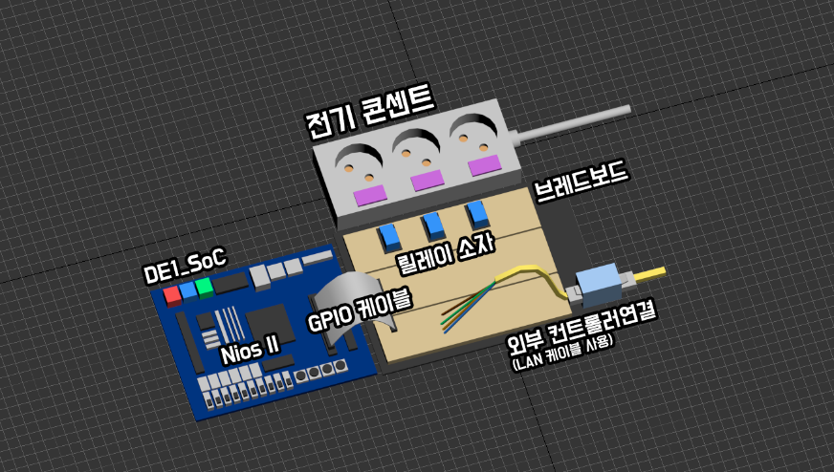
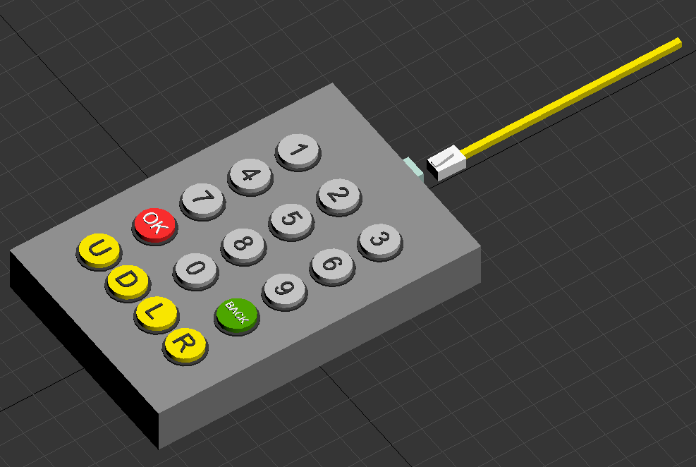
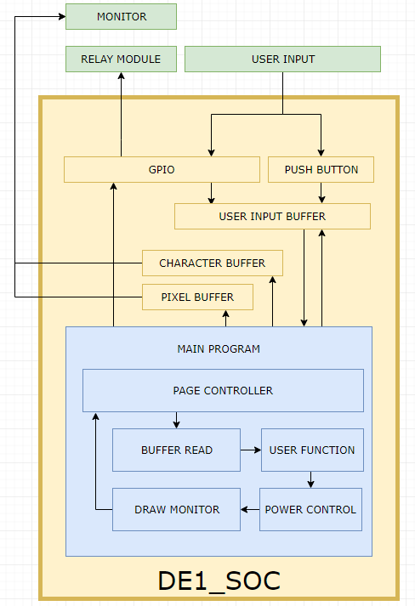
[ 다기능 전원 제어 장치 ]
하드웨어 아키텍처

Slide 3
[ 다기능 전원 제어 장치 ]
구현한 기능
포트 제어 기능
3 포트 콘센트를 사용자 컨트롤러를 이용하여 독립적으로 전원을 끄거나 킬 수 있음
포트 타이머 기능
포트별로 타이머 인터럽트를 이용하여 잠시 후에 꺼지거나 켜지게 할 수 있음
wait for On 모드에서는 타이머 종료 후 전원이 공급 되고, wait for Off 모드에는 전원이 차단됨.
모니터 출력 기능
모니터 출력을 통해 현재 포트들의 상태와 타이머들의 상태를 가시적으로 확인 할 수 있음
PUSH BUTTON 기능
사용자 컨트롤러와 별개로 DE1_SoC 보드의 Push Button으로 기기를 조작 할 수 있음.

